Slide 1
BSP 21 - Lagerhaltung
Dickbauer, Moser, Perner

Slide 2
Das Problem der Lagerhaltung
Es entstehen Kosten für
  Lagerhaltung = Holding Cost
  Ordering Cost
  Vertriebsentgang = Penalty Cost
Es wird eine Bestellmenge q festgelegt
Es wird ein safety stock s festgelegt
falls stock < s wird q bestellt

Slide 3
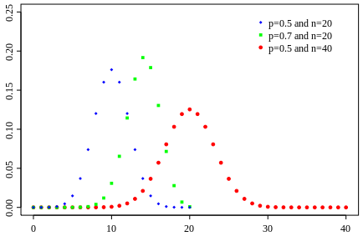
Berechnung von ZZ Binomialverteilung
Funktion random_binom (n, p)
p := 0,5 n := 7
z := 0
For i in range (n):
Errechne eine ZZ zwischen 0 und 1
wenn ZZ < p: z += 1
sonst 0
ZZ == z

Slide 4
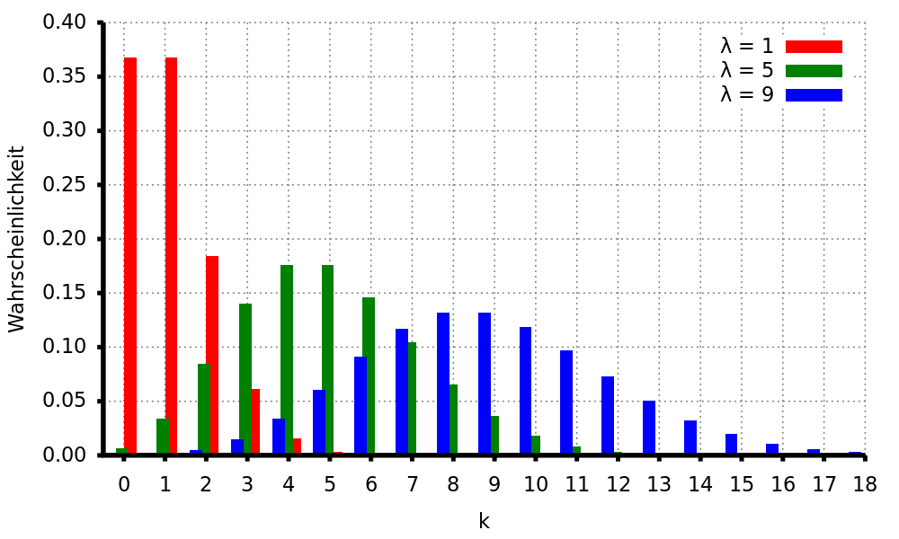
Berechnung ZZ Poisson Verteilung
Funktion random_poisson(lambd):
  λ := 3
  k := 0
  u_list := []
  middle value := e^(- λ)
  while true:
    k += 1
    create random number [0,1[ add to u_list
    left side = product (u_list)
    rigth side = product (u_list [0:-1])
    if left side <= middle value < right side: break
  return: k-1

